Slide 1
سلام به بازی رایانه خوش آمدید.
کاری از مهنا اصلانی
امیدوارم از بازی لذت ببرید
پایان

Slide 2
اب و هوای استان گیلان چطور است
سرد
گرم
صفحه اصلی

Slide 3
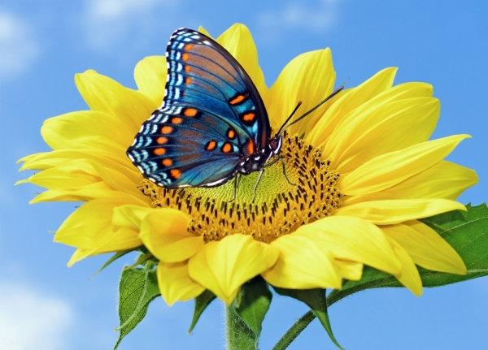
افرین به تو .تو با تلاش و کوشش توانستی جواب را درست بزنی.
صفحه اصلی

Slide 4
دوباره تلاش کن.ناامید نشو و به تلاشت ادامه بده
صفحه اصلی

